Slide 1
МУНИЦИПАЛЬНОЕ ОБРАЗОВАНИЕ
МШИНСКОЕ СЕЛЬСКОЕ ПОСЕЛЕНИЕ
ЛУЖСКОГО МУНИЦИПАЛЬНОГО РАЙОНА
ЛЕНИНГРАДСКОЙ ОБЛАСТИ
ПРОЕКТ БЮДЖЕТА
на 2020 год и плановый период 2021 – 2022 годы
Администрация Мшинского СП

Slide 2
Публичные слушания
Публичные слушания – форма участия населения в осуществлении местного самоуправления. Публичные слушания организуются и проводятся с целью выявления мнения населения по проекту бюджета на очередной финансовый год и плановый период.
Результат публичных слушаний – заключение, в котором отражаются выраженные позиции жителей муниципального образования и рекомендации, сформулированные по результатам публичных слушаний.

Slide 3
Цели публичных слушаний
Информирование жителей муниципального образования о деятельности органов местного самоуправления;
Выяснение мнения граждан и их объединений по проектам решений органов местного самоуправления и должностных лиц местного самоуправления;
Предоставление жителям муниципального образования возможности участвовать в выработке решений по вопросам местного значения.

Slide 4
Бюджетное послание
Президента РФ
Основные направления бюджетной и налоговой политики Мшинского сельского поселения
Основа
формирования
проекта бюджета Мшинского сельского
поселения
на 2020-2022 годы
Прогноз социально-экономического развития Мшинского
сельского поселения на 2020 – 2022 годы
Муниципальные программы Мшинского сельского поселения

Slide 5
Основные характеристики бюджета
Доходы БЮДЖЕТА составляют собственные доходы (НАЛОГОВЫЕ И НЕНАЛОГОВЫЕ ДОХОДЫ) и БЕЗВОЗМЕЗДНЫЕ ПОСТУПЛЕНИЯ от других бюджетов в виде ДОТАЦИЙ, СУБСИДИЙ, СУБВЕНЦИЙ и ИНЫХ МЕЖБЮДЖЕТНЫХ ТРАНСФЕРТОВ
Расходы БЮДЖЕТА включают расходы на решение задач местного значения, оказание муниципальных услуг, социальное обеспечение населения, бюджетные инвестиции,
предоставление межбюджетных трансфертов, обслуживание муниципального долга

Slide 6
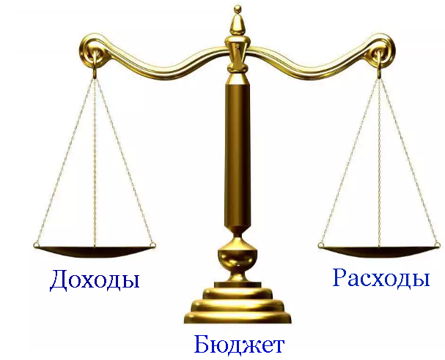
Дефицит – превышение расходов бюджета над его доходами
Профицит – превышение доходов бюджета над его расходами

Slide 7
Основные характеристики бюджета
ВСЕГО ДОХОДОВ
ВСЕГО РАСХОДОВ
ДЕФИЦИТ
2020 год
34320,42
2020 год
36302,8
2020 год
311,61
2021 год
35025,82
2021 год
36345,3
2021 год
0
2022 год
34922,32
2022 год
35945,3
2022 год
18,45

Slide 8
Общий объем прогнозируемых доходов
Наименование дохода | 2020 г, тыс. руб. | 2021 г, тыс. руб. | 2022 г, тыс. руб.
Налоговые и неналоговые доходы | 34 035,5 | 34 730,8 | 34 918,8
Безвозмездные поступления | 281,4 | 291,5 | 0
Общий объем доходов | 34 327,00 | 35 022,3 | 34 918,8
Notes:
2

Slide 9
Прогнозируемые доходы
Наименование дохода | 2020г, тыс. руб. | 2021г, тыс. руб. | 2022г, тыс. руб.
НДФЛ | 2 703,0 | 2 757,0 | 2 810,0
Акцизы по подакцизным товарам | 4 000,0 | 4 441,3 | 4 441,3
Налог на имущество физ. лиц | 770,0 | 790,0 | 805,0
Земельный налог с ЮЛ | 10 650,0 | 10 700,0 | 10 730,0
Земельный налог с ФЛ | 15 000,0 | 15 130,0 | 15 220,0
Государственная пошлина | 3,5 | 3,5 | 3,5
Аренда имущества | 100,8 | 100,8 | 100,8
Прочие поступления от использования имущества (соц. найм) | 768,1 | 768,1 | 768,1
Платные услуги (СКЦ «Мшинского СП») | 16,0 | 16,0 | 16,0
Доходы от продажи муниц. им-ва | 1 518, 16 | 0,0 | 0,0
ИТОГО | 35 529,56 | 34 706,7 | 34 894,7

Slide 10
Прогноз налоговых и неналоговых поступлений

Slide 11
Безвозмездные поступления
Наименование дохода | 2020г, тыс. руб. | 2021г, тыс. руб. | 2022г, тыс. руб.
Субвенции бюджетам поселений на осуществление первичного воинского учета | 281,4 | 291,5 | 0,0
ИТОГО | 281,4 | 291,5 | 0,0

Slide 12
Прогнозируемые расходы
Наименование | 2020 г., тыс. руб. | 2021г., тыс. руб. | 2022г., тыс. руб.
Общегосударственные вопросы | 8 783,9 | 9 037,6 | 9 331,5
Национальная оборона | 281,4 | 291,5 | 0,0
Национальная безопасность и правоохр. деятельность | 410,0 | 410,0 | 410,0
Национальная экономика, в том числе | 5 607,01 | 5 607,01 | 6 620,78
Дорожное хозяйство | 5 157,01 | 5 157,01 | 6 170,78
Жилищно-коммунальное хозяйство, в том числе | 9 206,96 | 8 803,21 | 7 166,95
Жилищное хозяйство | 850,0 | 800,0 | 800,0
Коммунальное хозяйство | 3 546,96 | 1 913,95 | 1 396,95
Благоустройство | 4 810,0 | 6 089,26 | 4 970,0
Культура и кинематография, в том числе кап. ремонт здания СДЦ | 9 500,00 | 10 000,00 | 10 500,00
Социальная политика | 842,7 | 876,4 | 911,5
ИТОГО | 48 995,94 | 48 985,93 | 48 278,46

Slide 13
Муниципальная программа «Устойчивое развитие территории Мшинского сельского поселения»
Наименование подпрограммы | 2020г., тыс. руб. | 2021г., тыс. руб. | 2022г., тыс. руб.
1.1. Развитие культуры, физической культуры и спорта в Мшинском СП ЛМР, в том числе кап. ремонт здания СДЦ | 9 500,00 | 10 000.00 | 10 500,00
1.2. Обеспечение устойчивого функционирования ЖКХ в Мшинском СП | 9 206,96 | 8 803,21 | 7 166,95
1.3. Развитие автомобильных дорог в Мшинском СП Лужского муниципального района | 5 157,01 | 5 157,01 | 6 170,78
1.4. Безопасность Мшинского СП Лужского муниципального района | 410,0 | 410,0 | 410,0

Slide 14
Муниципальная программа «Устойчивое развитие территории Мшинского сельского поселения»
Наименование подпрограммы | 2020г., тыс. руб. | 2021г., тыс. руб. | 2022г., тыс. руб.
1.7 Развитие муниципальной службы в администрации Мшинского сельского поселения | 40,0 | 40,0 | 40,0
1.8 Муниципальная поддержка граждан, нуждающихся в улучшении жилищных условий, на приобретение (строительство) жилья | 0,0 | 0,0 | 0,0
ИТОГО ПО ПРОГРАММЕ: | 40,0 | 40,0 | 40,0

Slide 15
Прогнозируемые расходы

Slide 16
Прогнозируемые расходы по ведомственной структуре
на 2020 год
данные указанны в тыс. рублей
8 259,07: содержание зданий и имущества, заработная плата, услуги связи, коммунальные услуги, расходные материалы и пр.
Деятельность администрации МО
Резервные фонды
50,0
Другие общегосударственные вопросы
- 208,5: (непрограммные расходы): обслуживание объектов казны, услуги по оценке недвижимости, публикации в СМИ, повышение квалификации работников и пр.

Slide 17
Прогнозируемые расходы по ведомственной структуре
на 2020 год
данные указанны в тыс. рублей
ВУС –281,4
Первичный воинский учет на территориях, где отсутствуют военные комиссариаты (непрограммные расходы) – за счет субвенций
НАЦИОНАЛЬНАЯ БЕЗОПАСНОСТЬ
20,0
340,0
50,0
Обеспечение безопасности людей на водных объектах
Укрепление пожарной безопасности на территории поселения
Мероприятия по противодействия экстремизму и профилактике терроризма

Slide 18
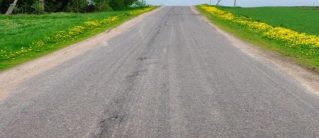
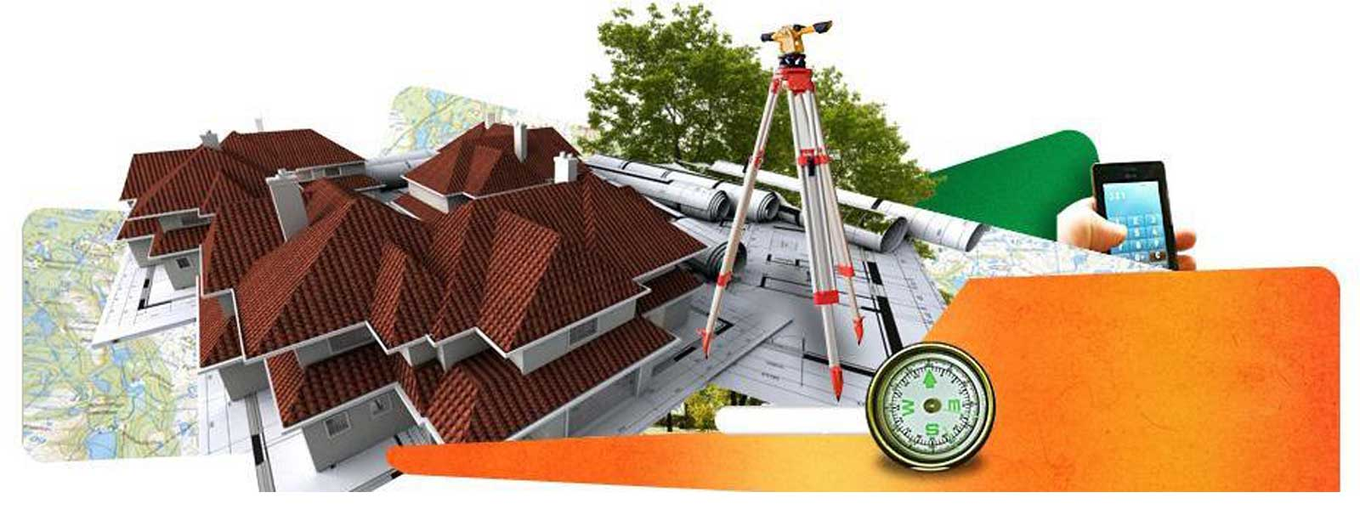
Прогнозируемые расходы по ведомственной структуре
на 2020 год
данные указанны в тыс. рублей
ДОРОЖНОЕ ХОЗЯЙСТВО – 5 157,01
1 267,0 – содержание автомобильных дорог местного значения;
3 890,01 – ремонт автомобильных дорог общего пользования местного значения;
Другие вопросы в области национальной экономики – 450,0
300,0 – расходы на мероприятия по землеустройству и землепользованию;
150,0 – мероприятия в области строительства, архитектуры и градостроительства;

Slide 19
Прогнозируемые расходы по ведомственной структуре
на 2020 год
данные указанны в тыс. рублей
ЖИЛИЩНОЕ ХОЗЯЙСТВО – 9 206,96
850,0 – расходы на прочие мероприятия в области жилищно-коммунального хозяйства;
7 921, 96 – коммунальное хозяйство и благоустройство;
435,0 – взносы в Фонд капитального ремонта.

Slide 20
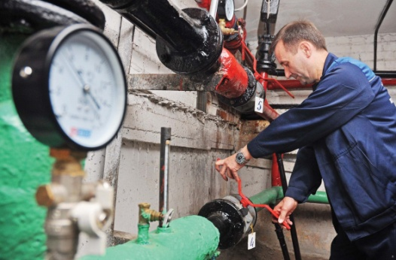
Прогнозируемые расходы по ведомственной структуре
на 2020 год
данные указанны в тыс. рублей
КОММУНАЛЬНОЕ ХОЗЯЙСТВО – 3 546,96

Slide 21
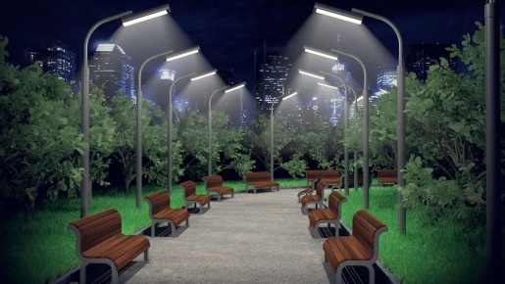
Прогнозируемые расходы по ведомственной структуре
на 2020 год
данные указанны в тыс. рублей
БЛАГОУСТРОЙСТВО – 4 810,0
1410,0
100,0
2 245,0
Прочие мероприя-тия по благоуст-ройству
500,0
содержание
мест
захоронения
555,0

Slide 22
Прогнозируемые расходы по ведомственной структуре
на 2020 год
данные указанны в тыс. рублей
9 500,00 – СКЦ «Мшинского с/п»

Slide 23
Прогнозируемые расходы по ведомственной структуре
на 2020 год
данные указанны в тыс. рублей
СОЦИАЛЬНАЯ ПОЛИТИКА – 842,7
842,7 – расходы на пенсионное обеспечение;

Slide 24
Спасибо за внимание!

